Slide 1
Лазерные шахматы
Автор: Писанко Сергей

Slide 2
Введение
Лазерные шахматы – это игра для двух игроков 1987 года выпуска, смоделированная как настольная игра с шахматными фигурами, большинство из которых имеют зеркальные поверхности, а одна из них представляет собой лазерную пушку.
Я создал игру по подобию лазерных шахмат. Она рассчитана на двух игроков, играющих друг против друга.

Slide 3

СТРУКТУРА ИГРЫ
Самый первый элемент игры – это начальное меню. Для него был создан класс Menu.

Slide 4
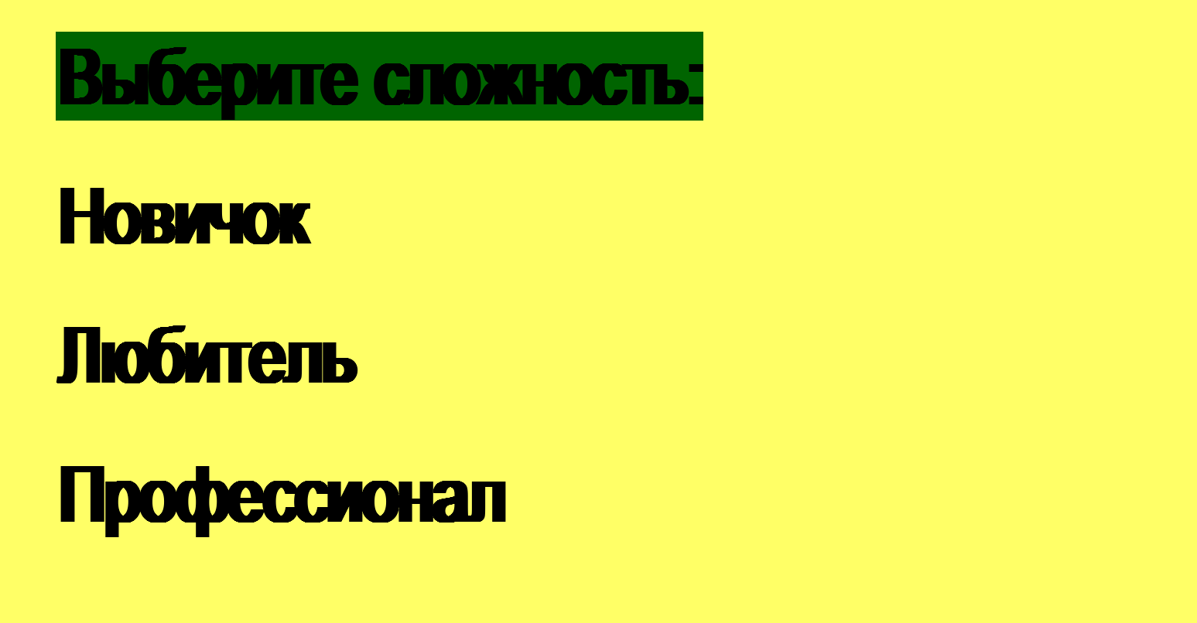
В самой игре есть 3 уровня сложности

Slide 5
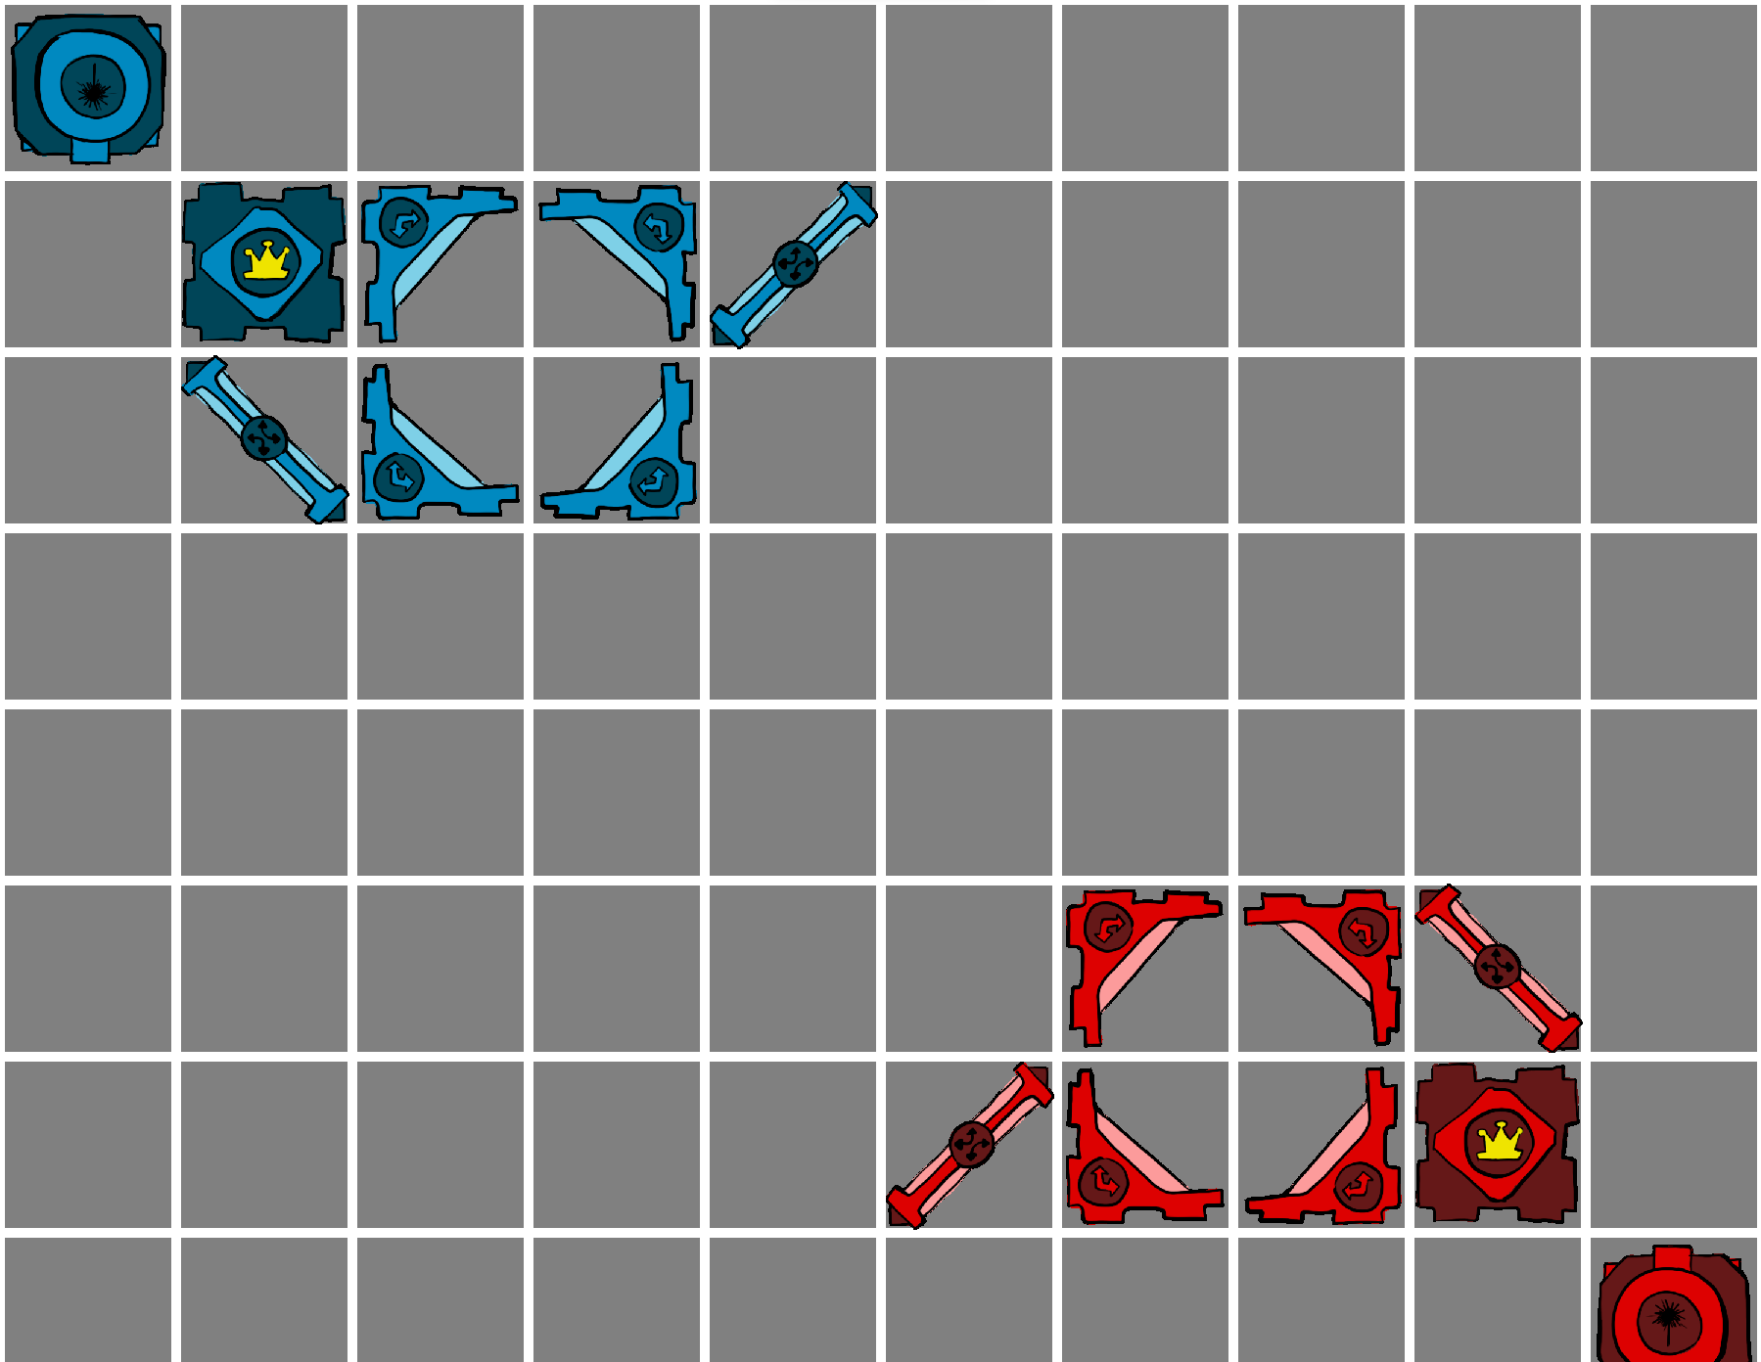
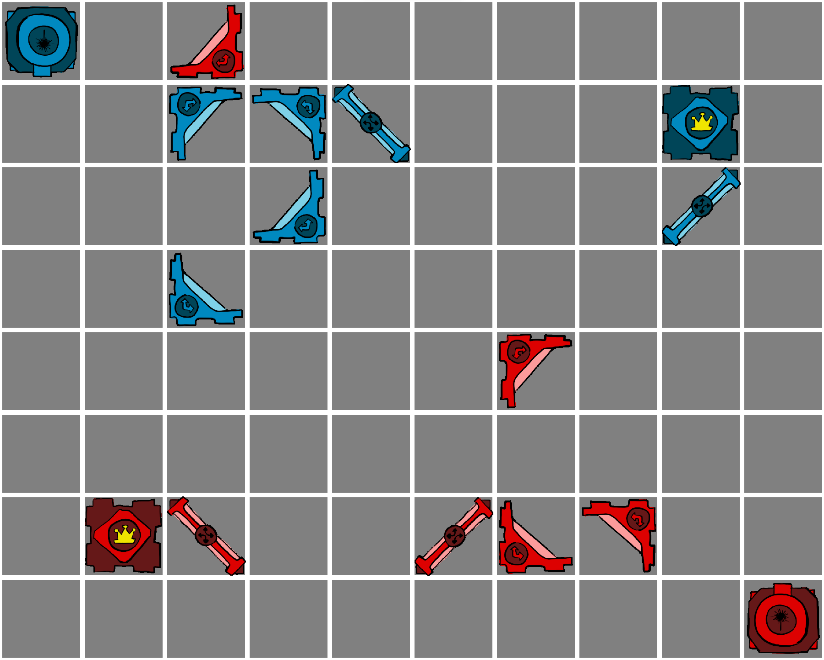
Различие между уровнями сложность – это расстановка фигур. Для новичков все фигуры расположены близко друг к другу, а для профессионалов главная фигура(король) расположены далеко от своих фигур.

Slide 6
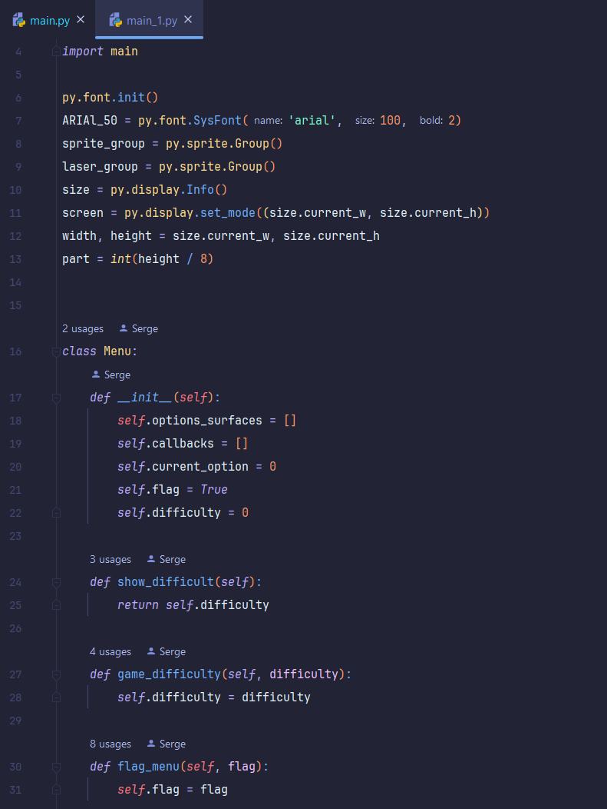
Для реализации всех функций игры была создана библиотека с помощью которой создаётся поле и классы Menu и Sprite.

Slide 7
ЗАКЛЮЧЕНИЕ
В будущем я хочу продолжить развивать игру и добавить новые механики, такие как:
Создание собственной расстановки фигур
Новые фигуры
Возможность играть против компьютера

